Slide 1
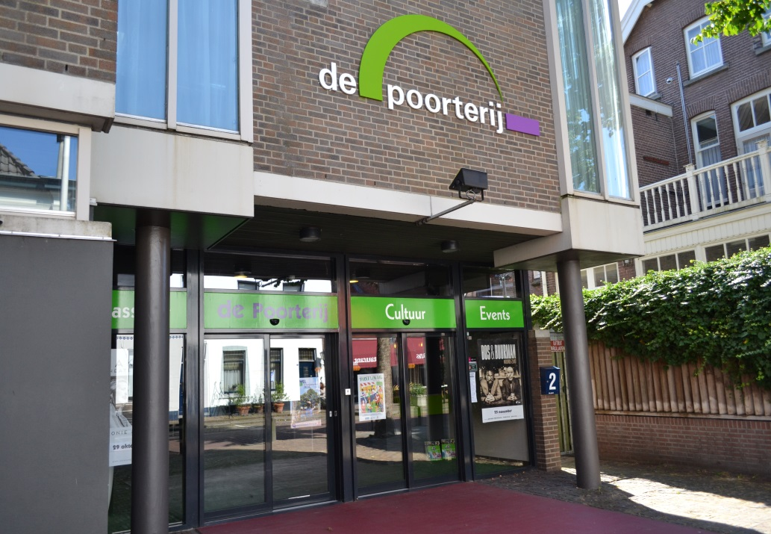
S.C.C. de Poorterij bv
Theater en film
Evenementen
Horeca
Verhuurbare ruimtes

Slide 2
Meerdere horeca concepten binnen een locatie
Publieke catering
Evenementen catering
Brasserie lunch & Diner

Slide 3
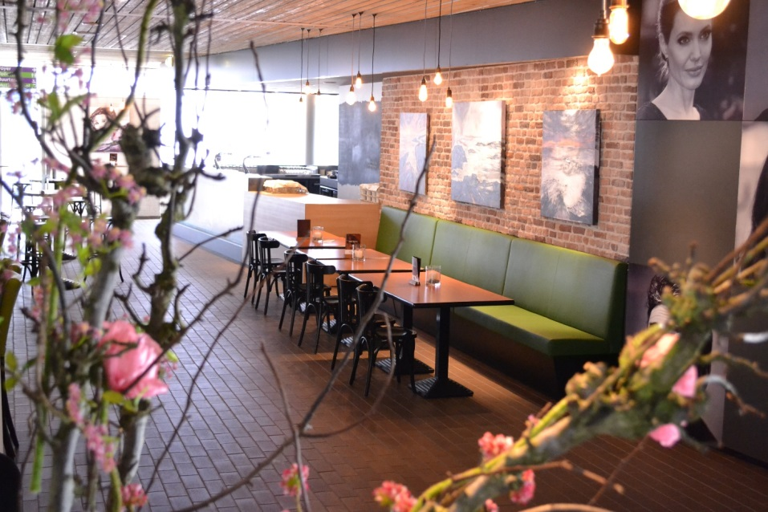
Publieks Catering
Verzorging van koude en warme dranken tijdens theater, vergaderingen of andere grote bijeenkomsten.
Verzorging van lunch of diner buffetten voor groepen.

Slide 4
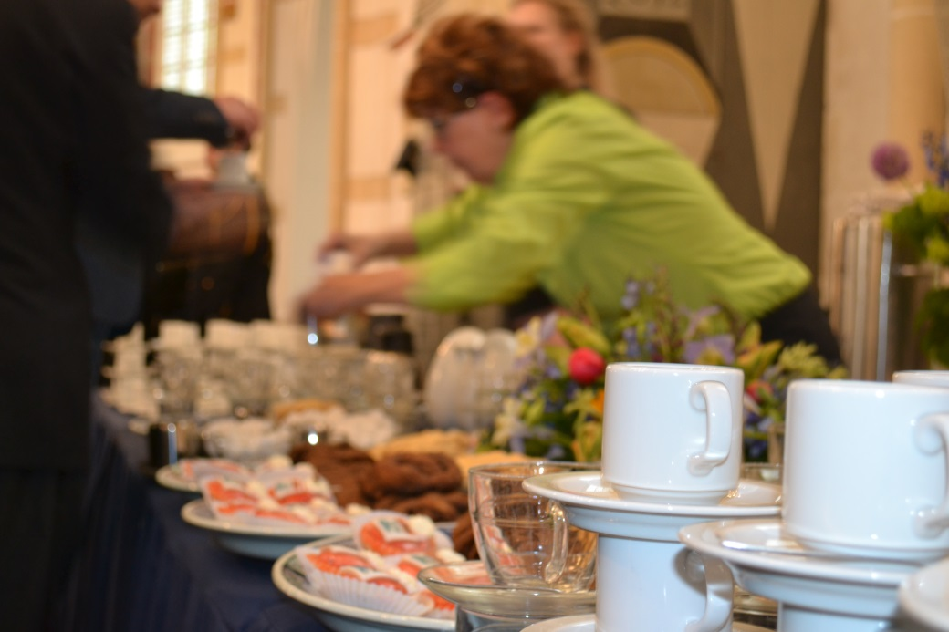
Evenementencatering
Speciale arrangementen voor groot aantal Gasten.
Catering op andere locaties dan de Poorterij

Slide 5
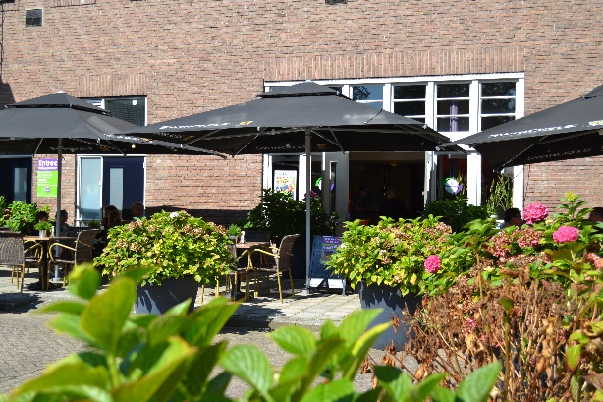
Brasserie
Verzorging van Lunch en Diner
Kleine bijeenkomsten, verjaardag, receptie

Slide 6
Horeca in maatschappelijk vastgoed
Bij aanvang:
Vergunning voor beperkte horeca
Horeca heeft een ondersteunende functie
Geen bijeenkomsten van persoonlijke aard
Geen reclame maken voor de horeca alleen

Slide 7
Met welk horeca concept komt jouw locatie verder? Waar loop je tegen aan
Omgeving vergunning
Subsidie relatie gemeente
Horeca vergunning
Competentie bestuursleden

Slide 8
Organisatie structuur
Stichting
Stichting - Horeca-B.V.
Geen subsidie in B.V., transparant, en marktconform handelen
B.V.
Zelf doen of uitbesteden

Slide 9
Meer info?
Maak een afspraak

